Slide 1
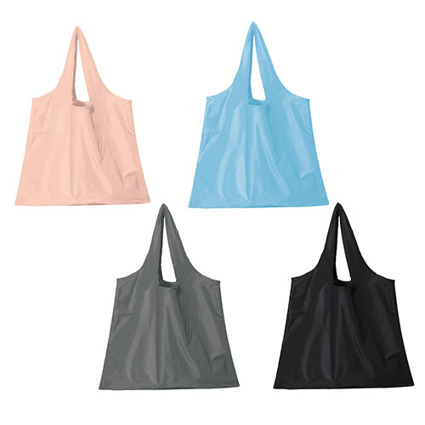
【提案書】
アヴァンセ・ポータブルエコバッグ(カラビナ付き)
特徴
カラビナ付きのため、コンパクトに折りたたんで普段使っているバッグなどに取り付けて持ち歩くこともできる便利なエコバッグです。全4色のカラーバリエーションから自由にお選びいただけます。
納期
納期スペース
仕様
カラー展開：全4色
素材：ナイロン、アルミニウム
サイズ：使用時:約370×450mm収納時:約80×60×30mm
包装：ポリ袋入
備考：名入れ可能
お見積
お見積りスペース

